Slide 1
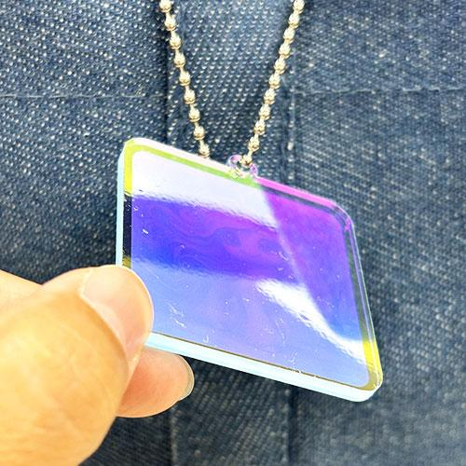
【提案書】
オリジナルオーロラアクリルキーホルダー
オーロラのようにキラキラ光るアクリルプレートに、フルカラーでイラストや写真をプリントしたオリジナルキーホルダーはノベルティや物販品として幅広く活用することができます。
特徴
納期
納期スペース
仕様
素材 : 透明アクリル3mm厚
サイズ : 50×50×3mm
包装 : 個別袋入れ
備考 : 印刷：UVインクジェット
お見積
お見積りスペース

